Slide 1

面向BPEL程序的变异体生成系统
重构与优化研究与实现
答 辩 人： 王 真
指导老师： 孙昌爱
Notes:
各位老师好。我叫王真，计算机专业，本校直博生，我的毕设内容是面向BPEL程序的变异体生成系统重构与优化研究与实现。指导老师是孙昌爱老师。

Slide 2



目录
1
课题背景
2
相关技术
3
系统设计与实现
4
实验评估
Notes:
我将从以下四个方面进行介绍

Slide 3

1
课题背景
1.
BPEL技术广泛应用，其流程定义越来越复杂，保证BPEL流程的可靠性至关重要。
2.
变异测试作为一种基于故障的软件测试技术，是一种保证软件可靠性的重要手段。
3.
课题组已经研发出面向BPEL程序的变异体生成系统μBPEL，但前期开发系统存在不足
Notes:
首先是课题背景。BPEL流程定义越来越复杂，如何保证BPEL的可靠性至关重要。变异测试是一种保证软件可靠性的重要手段， 课题组将变异测试用于BPEL程序，研发了面向BPEL程序的变异体生成系统，但前期的系统主要存在如下三点不足。

Slide 4
存在的不足：
未考虑不同变异算子的相似性，存在代码及方法的冗余。
部分变异算子的变异操作基本类似，如ACI、AFP、AIS均用于改变属性值，在程序编写时应进行归类和抽象。
变异体种类不全面，生成的变异体数量不充分。
目前只支持 Estero-Botaro等人提出的26种变异算子。
系统结构不够清晰，系统可扩展性、可复用性及可维护性较差。
若添加或修改变异算子，添加高阶变异体生成功能，系统需进行大幅度修改，代码修改及维护困难，扩展性较差。
Estero-Botaro A, Palomo-Lozano F, Medina-Bulo I. Mutation Operators for WS-BPEL 2.0. ICSSE, 2008.

Slide 5
研究内容：
1.
找出系统变异体生成不充分的原因，改进系统变异算子匹配及生成程序，采用设计模式对课题组研发的面向BPEL程序的变异体生成系统进行重构与优化
2.
设计与实现一个改进的BPEL程序变异体生成系统，使系统支持图形用户界面交互、命令行交互及Eclipse插件式三种不同方式的集成与使用
3.
采用多个BPEL程序实例测试与评估系统，并与之前版本进行比较
Notes:
针对上述背景，我的研究内容如下。（简述）

Slide 6


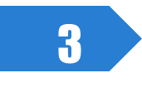

2
相关技术
BPEL服务组装语言
面向BPEL的变异测试技术
XML文档解析技术（DOM4J）
设计模式
Notes:
下面介绍相关技术。

Slide 7

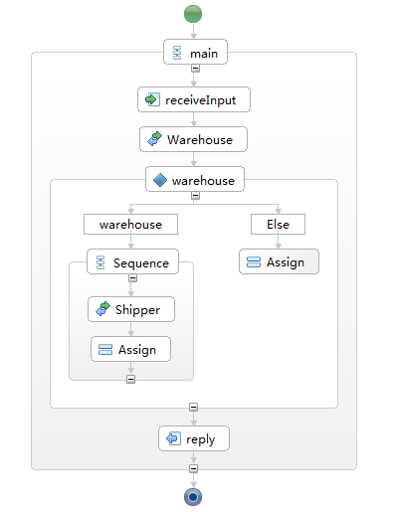
BPEL服务组装语言
  基本活动描述程序行为的基本步骤，包括assign、invoke、receive、reply、throw、wait、empty、exit、rethrow等。
<?xml version="1.0" encoding="UTF-8"?>
<process name="SupplyChainProcess"
targetNamespace="http://ustb.vxbpel.org"
suppressJoinFailure="yes"
xmlns:tns=http://ustb.vxbpel.org ...
<partnerLinks> ... </partnerLinks>
<variables> ... </variables>
<sequence name="main">
<receive .../>
<invoke ... > </invoke>
<if name="warehouse">
<condition> ... </condition>
<sequence>
<invoke ...> </invoke>
<assign> ... </assign>
</sequence>
<else> <assign> ... </assign>
</else>
</if>
<reply ... > </reply>
</sequence>
</process>
  结构性活动描述流程的控制流逻辑，可包含其他基本活动或结构性活动，包括scope、sequence、flow、switch、if、while、repeatuntil、foreach、pick等。
Notes:
这个是一个BPEL流程的示例。BPEL是XML格式的业务流程执行语言，可以将多个Web Service组合成复杂的业务流程。BPEL中包含很多步骤，称为活动。分为基本活动和结构性活动。图中receive和invoke是基本活动，描述程序行为的基本步骤。If是结构性活动，描述流程的控制流逻辑，内部可嵌套其他活动。

Slide 8

面向BPEL的变异测试技术
变异测试是一种基于故障的软件测试技术，通过将错误植入到原始程序中来对程序进行测试，将软件中各种潜在的故障检测出来。
用“<”替换“>”的操作称为变异算子
将变异算子应用于待测程序，产生的错误程序称为变异体
待测程序：
if(a > b)
c = 1;
else
c = 0;
测试用例 | 执行结果 |  | 变异体
 | 待测程序 | 变异体
a=5, b=3 | c=1 | c=0 | 杀死
a=b=1 | c=0 | c=0 | 存活
用“<”替换“>”
变异体程序：
if(a < b)
c = 1;
else
c = 0;
对于任一测试用例，在某一变异体与待测程序上的执行结果均相同，则称该变异体为等价变异体
Notes:
... 如图将待测程序中的>替换为<，我们就将一个错误植入到待测程序中。...
对于给出的这两个测试用例，第一个测试用例，待测程序和变异体执行结果相同，称变异体被杀死。第二个测试用例，两个程序执行结果相同，变异体存活。...

Slide 9
面向BPEL2.0的变异算子(26个)：
标识符替换变异算子(Identifier replacement operators) (I)
表达式变异算子(Expression operators) (E)
活动类变异算子(Activity operators) (A)
异常和事件变异算子(Exception and event operators) (X)
Estero-Botaro A, Palomo-Lozano F, Medina-Bulo I. Mutation Operators for WS-BPEL 2.0. ICSSE, 2008.
Notes:
Estero等人提出了面向BPEL的26种变异算子，分为如下四类，课题组前期开发的系统主要支持这26个，改进的系统扩充到34种。

Slide 10
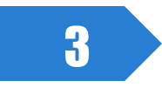
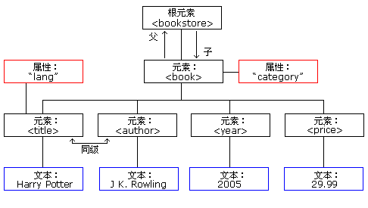
XML文档解析技术（DOM4J）
<bookstore>
<book category="COOKING">
<title lang="en">Everyday Italian</title>
<author>Giada De Laurentiis</author>
<year>2005</year>
<price>30.00</price>
</book>
<book category="CHILDREN">
<title lang="en">Harry Potter</title>
<author>J K. Rowling</author>
<year>2005</year>
<price>29.99</price>
</book>
<book category="WEB">
<title lang="en">Learning XML</title>
<author>Erik T. Ray</author>
<year>2003</year>
<price>39.95</price>
</book>
</bookstore>
DOM4J解析器读入XML文档，构造一棵完整的DOM树形结构，通过操作树中节点，可以便捷地获取、更改、添加或删除XML元素。
DOM4J
解析
树形结构
XML示例程序
Notes:
采用DOM4J解析工具读取BPEL程序，可以将其构造成一个DOM树结构，便于对BPEL程序进行解析。

Slide 11

设计模式
设计模式是一套面向对象的代码设计经验总结。
使用设计模式，可以提高代码的可复用性，使代码更易理解，保证代码可靠性。
常用的23种设计模式分为三类：
创建型模式 | 结构型模式 | 行为型模式
工厂方法模式 | 适配器模式 | 命令模式
抽象工厂模式 | 桥接模式 | 观察者模式
建造者模式 | 代理模式 | 责任链模式
原型模式 | 外观模式 | 迭代器模式
单例模式 | 装饰模式 | 访问者模式
 | 组合模式 | 状态模式
 | 享元模式 | 备忘录模式
 |  | 策略模式
 |  | 调停者模式
 |  | 模板方法模式
 |  | 解释器模式
Notes:
设计模式是一套面向对象的代码设计经验总结，常用的23种设计模式分为如下三类，主要采用了外观模式、组合模式和访问者进行系统重构。

Slide 12
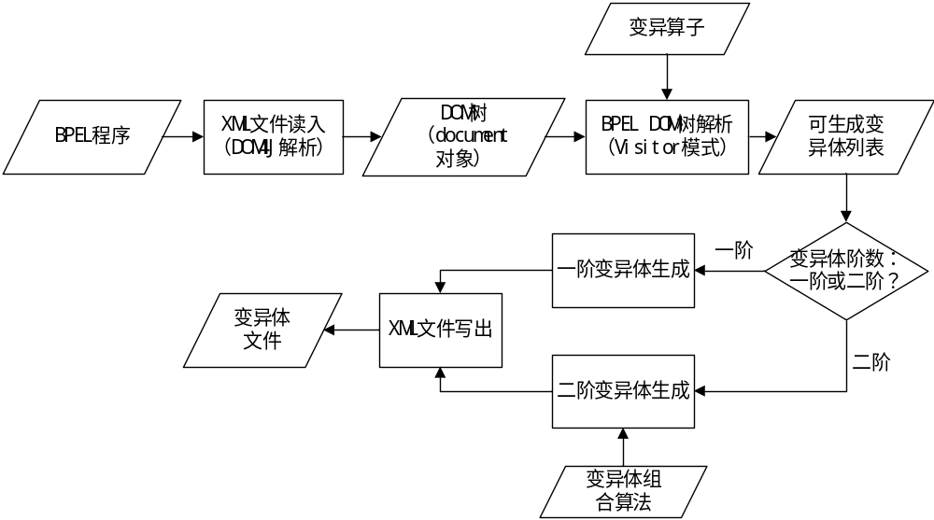
3
系统设计与实现
变异体生成系统流程：

Slide 13
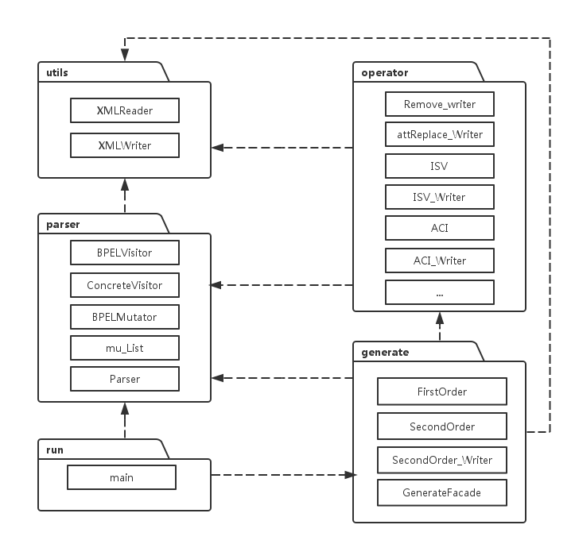
变异体生成系统分为四个模块：
XML文件读写模块：读入、写出XML文件
变异算子管理模块：定义各变异算子匹配及处理方法
BPEL程序解析模块：解析BPEL程序，找出可生成变异体列表
变异体生成模块：生成一阶或二阶变异体
Notes:
改进的系统分为四个模块，... 下面简单介绍各个模块的具体设计

Slide 14
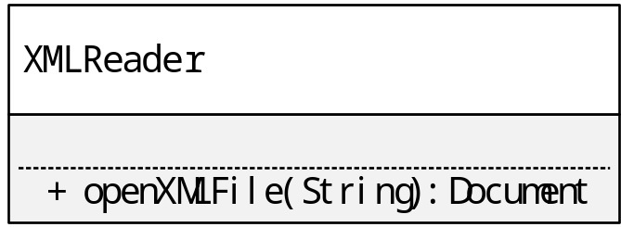
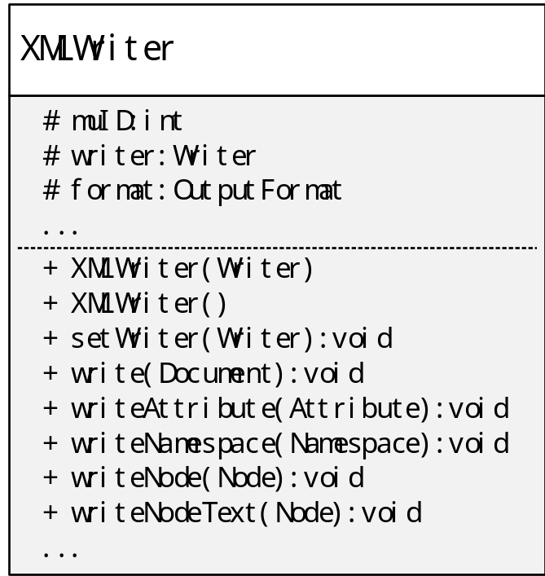
XML文件读写模块：读入、写出XML文件
读入BPEL源程序，经dom4j解析，返回BPEl源程序对应的document对象（DOM树）
改写Dom4j解析工具自带的XMLWriter类，用于生成的变异体文件的写出
Notes:
利用DOM4J的XML文件读写功能，对部分方法进行改写

Slide 15
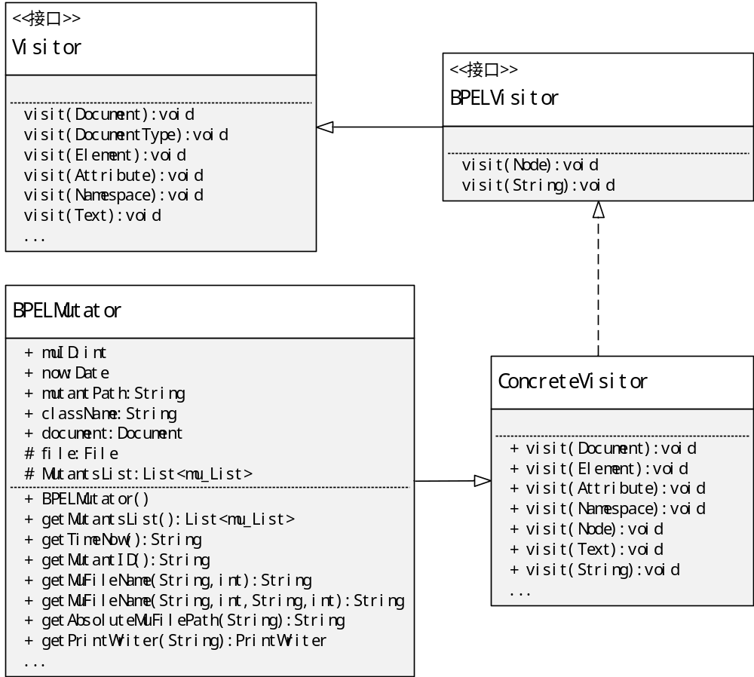
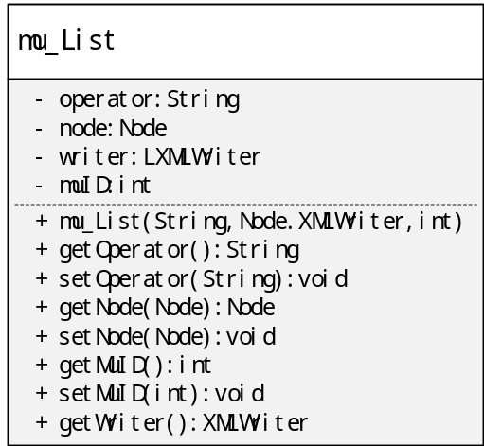
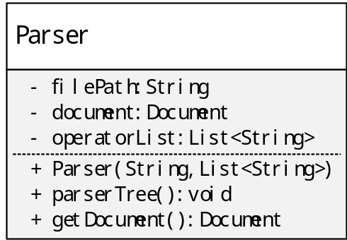
BPEL程序解析模块：解析BPEL程序，找出可生成变异体列表
Notes:
BPEL程序解析模块，用访问者模式实现，实现dom4j提供的Visitor接口，定义BPEL不同节点的Visit方法。BPEL中各类型节点用组合模式组织。对节点的处理与数据结构分离。

Slide 16
变异算子管理模块：定义各变异算子匹配及处理方法
根据变异算子转换规则的特点，将34个变异算子分为四类：
属性值替换类：ACI、AFP、AIS、XTF变异算子。该类变异算子植入属性值改变的错误，分别改变createInstance、parallel、isolated、fault name属性的值。
表达式替换类：CCO、CDC、CDE、EAA、EAN、EAP、ECC、ECN、EEU、EIN、EIU、ELL、EMD、EMF、ERR变异算子。该类变异算子均植入与表达式替换有关的错误。如EAA替换算术运算符，ERR替换关系运算符，ELL替换逻辑运算符。
移除节点类：AEL、AIE、AJC、APA、APM、XEE、XER、XMC、XMF、XMT变异算子。该类变异算子植入移除节点的错误。
其他：ASF、ASI、AWR、CFA、ISV变异算子。
Notes:
对变异算子归类抽象，减少代码冗余

Slide 17
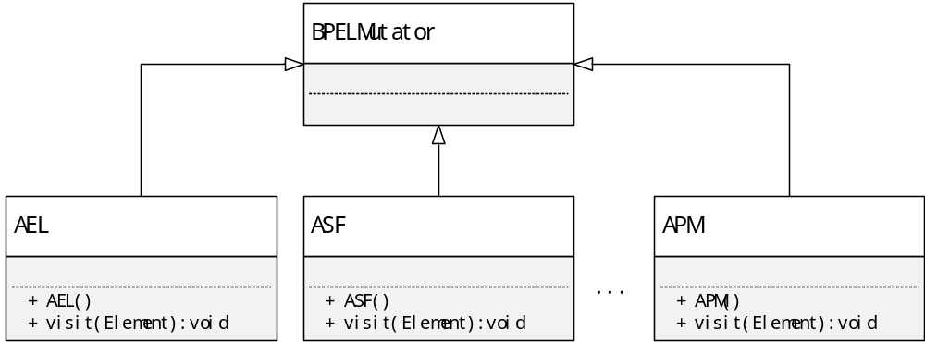
Visitor模式：匹配变异算子
Notes:
该模块也采用访问者模式实现，变异算子类根据转换规则继承并重写Visitor类的visit方法

Slide 18
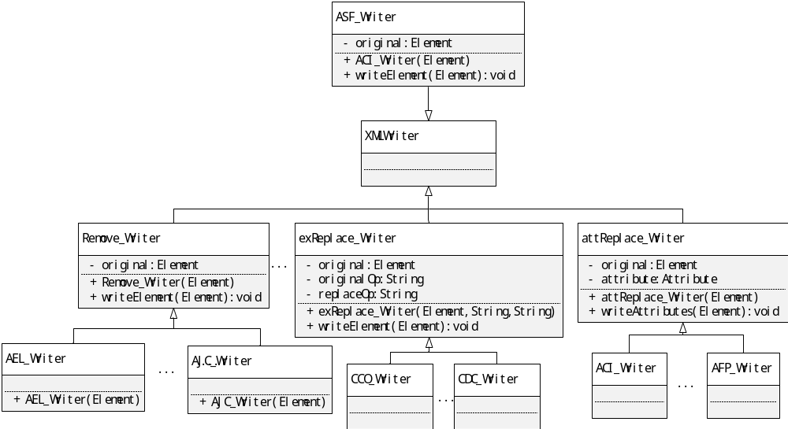
Visitor模式进行变异操作
Notes:
变异操作类，继承并重写XMLWriter类的write方法，各类之间层次关系明确，减少了代码冗余。

Slide 19
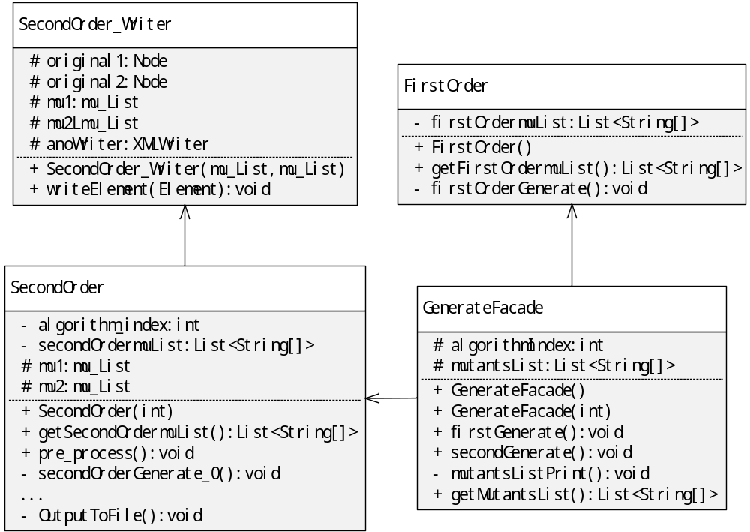
变异体生成模块：生成一阶或二阶变异体
Notes:
定义了一个外观类GenerateFacade类，提供调用一阶和二阶变异体生成子系统的接口，实现了子系统与客户端之间的松耦合关系

Slide 20
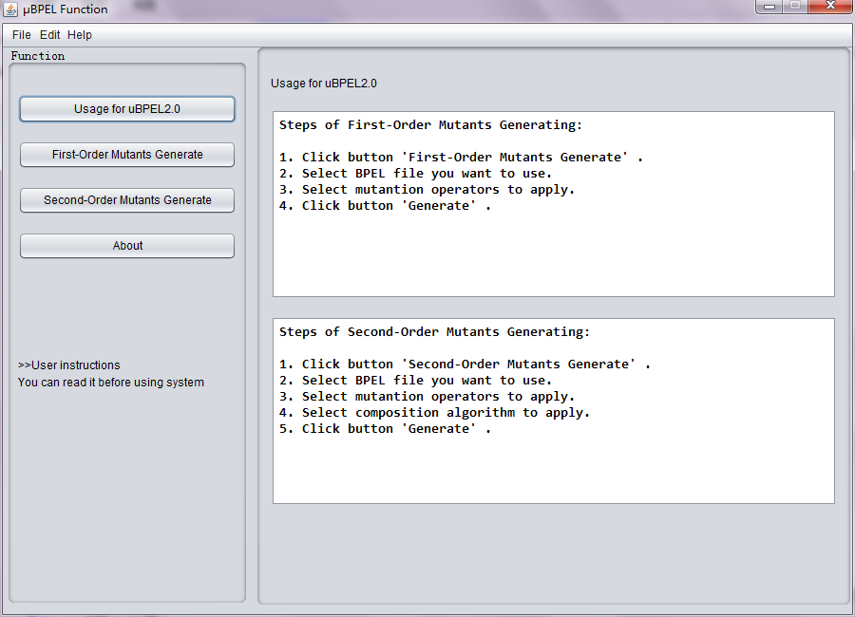
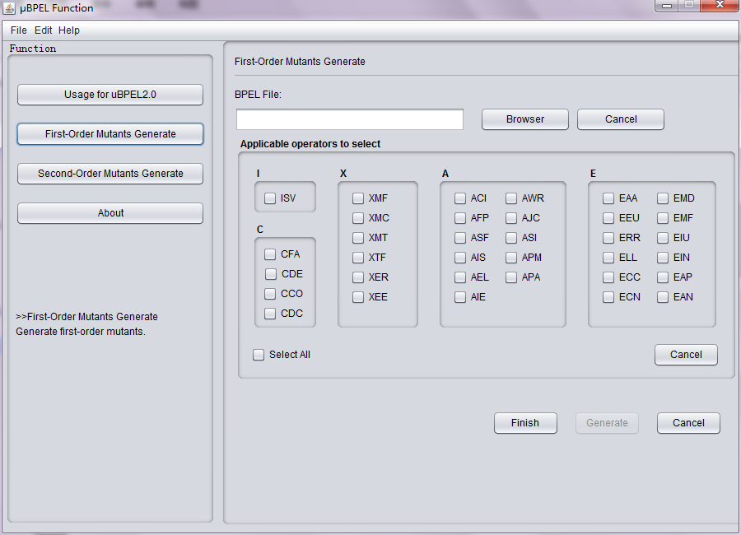
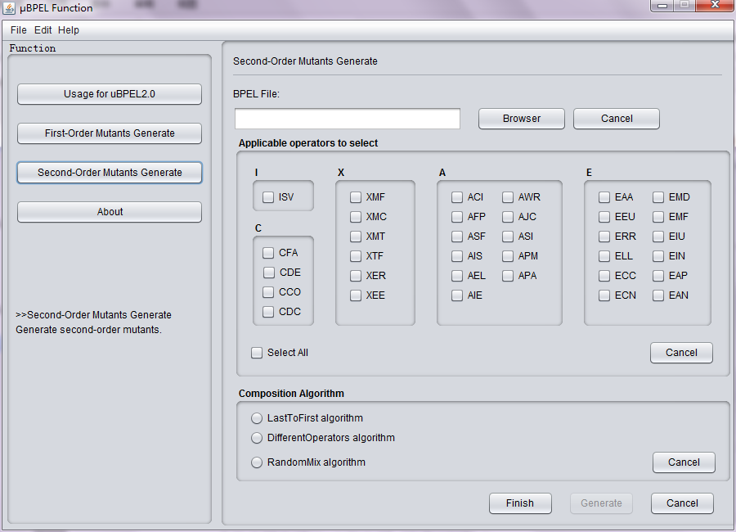
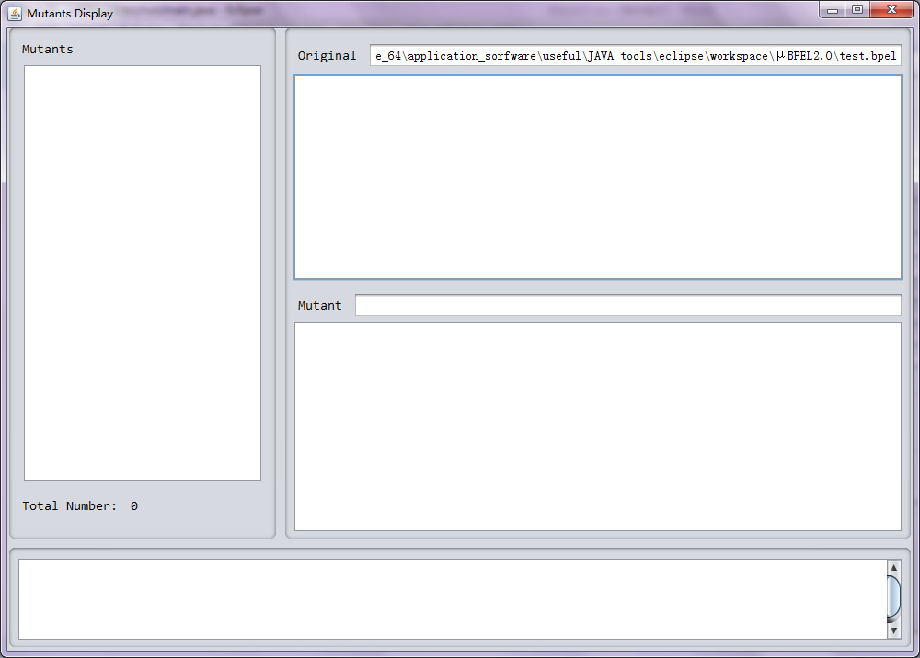
系统界面设计：一个主界面，四个功能界面，一个变异体展示界面。同时设计对应菜单项的两个窗体
主界面
一阶变异体生成界面
二阶变异体生成界面
变异体展示界面
Notes:
这是界面设计中的四个主要界面。

Slide 21
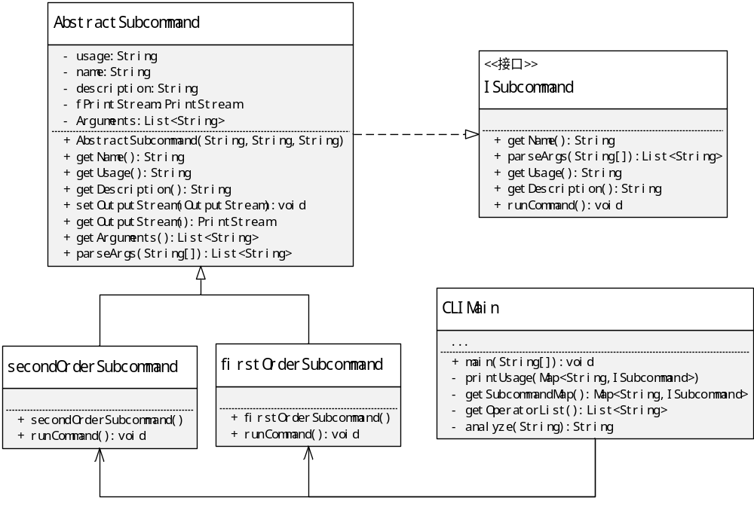
命令行交互设计：
名称 | 用法 | 描述
first-order-analyze | path\filename.bpel | Generate first-order mutants for your BPEL file.
second-order-analyze | path\filename.bpel | Generate second-order mutants for your BPEL file.
Notes:
命令行交互部分，自定义了两个系统使用命令。将输入的命令参数传递到右下角CLIMain类的main方法中，解析命令，调用相应子系统。

Slide 22
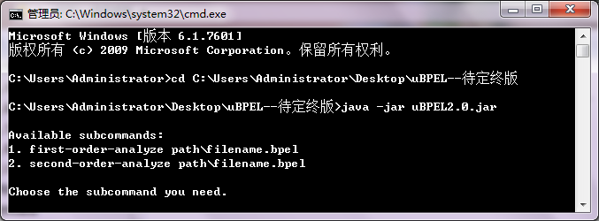


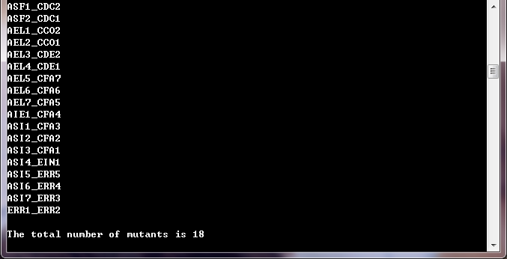
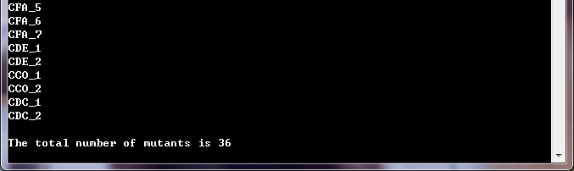
【java -jar uBPEL2.0.jar】打开jar包，获得系统的命令使用说明
【first-order-analyze】命令，生成一阶变异体
【second-order-analyze】命令，生成二阶变异体
Notes:
这是最终效果的演示。

Slide 23
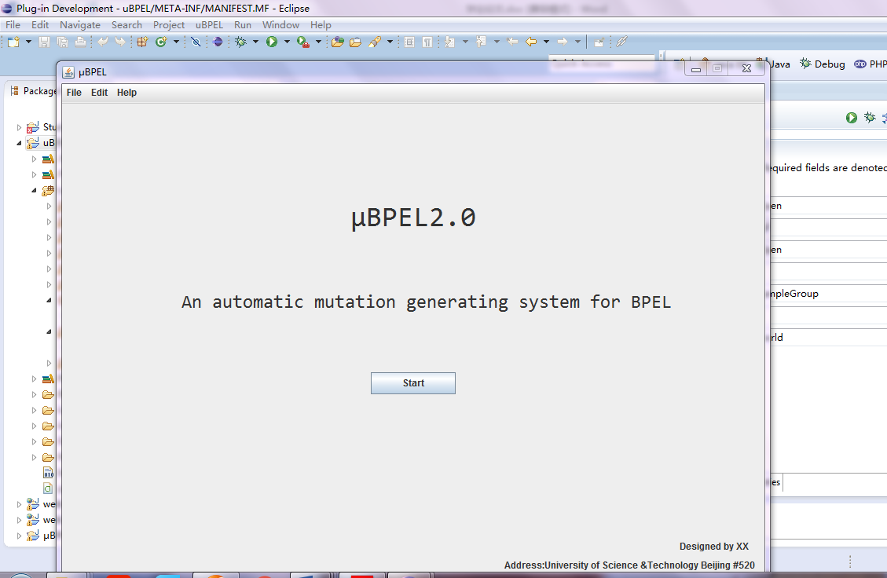
插件显示到菜单栏
Notes:
这是做成Eclipse插件效果的展示。

Slide 24
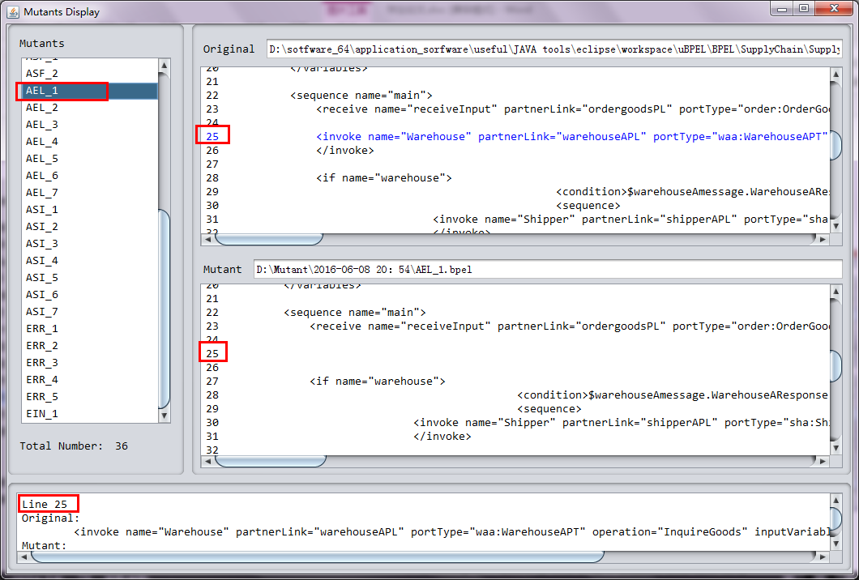
4
实验评估
采用六个BPEL程序实例进行验证
SupplyChain.bpel：具有3个Web服务的供应链管理系统
请输入您要的内容请输入您要的内容请输入您要的内容请输入您要的内容请输入您要的内容请输入您要的内容
Notes:
采用六个BPEL程序实例验证系统，以其中一个为例，这是生成的一阶变异体展示，这个变异体移除了25行的invoke活动。

Slide 25
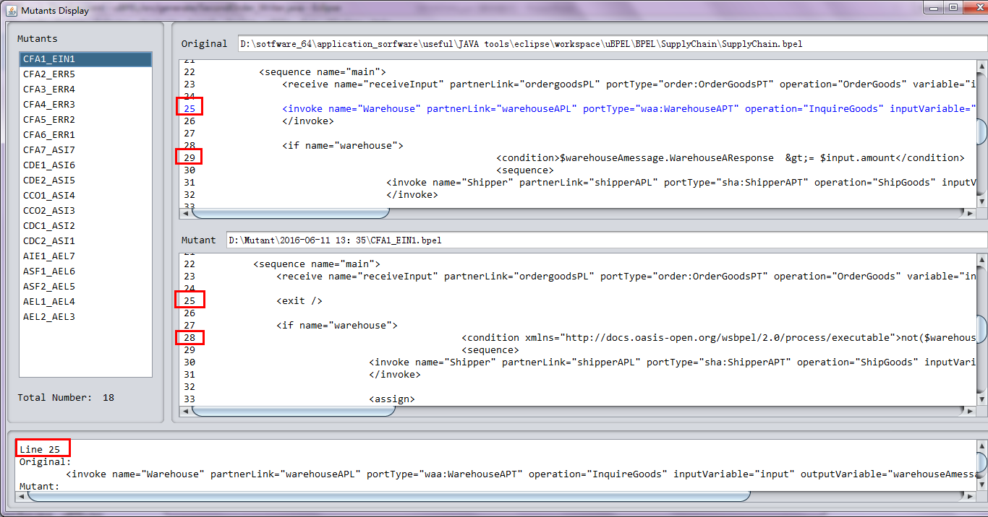
SupplyChain.bpel 生成的二阶变异体
Notes:
这是生成的二阶变异体，第25行和29行发生了改变。

Slide 26
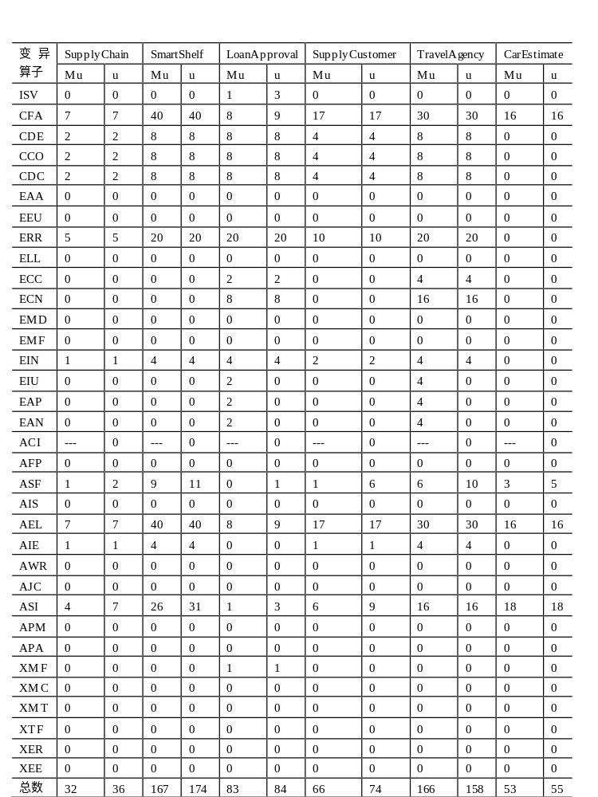
uBPEL2.0系统与MuBPEL系统生成的一阶变异体情况统计
变异算子 | 原因
ISV | 部分位置的变量未替换
CFA | <process>下的第一个<flow>未替换
EIU | 在常数值前插入“-”
EAP | 将常数值替换为其正值
EAN | 将常数值替换为其负值
ACI | 不支持该变异算子
ASF | <process>下的第一个<sequence>未替换
AEL | <process>下的第一个<flow>和<sequence>未移除
ASI | <sequence>下第一个<receive>不参与交换
Notes:
将改进的系统与其他学者研发的相似系统MuBPEL进行对比，除这些标出来的变异算子，其余变异算子生成的变异体数量均相同。探究原因如表所示，MuBPEL系统考虑了变异体生成的安全性，舍弃了部分不安全和无效的变异体。

Slide 27
与课题组前期系统的对比
内容 | 前期系统uBPEL | 改进系统uBPEL2.0
系统结构 | 不清晰 | 清晰
客户端与子系统的耦合性 | 高 | 较低 （外观模式）
变异算子种类 | 26种 | 34种
代码复用性 | 代码冗余 | 复用性增强 （变异算子归类）
系统可扩展性 | 较差 | 较好 （访问者模式、组合模式）
系统功能 | 一阶变异体生成 | 一阶和二阶变异体生成
使用方式 | 图形用户界面 | 图形用户界面 命令行交互 Eclipse插件
Notes:
将改进的系统与前期开发系统进行对比，可以很明显看出改进的系统结构、功能等方面更优异。

Slide 28
当前研究工作存在的不足及未来的工作：
该系统生成的变异体中存在不安全或无效的变异体，需要进一步研究，过滤掉不安全或者无效的变异体。
可以探究生成二阶变异体的组合算法，研究不同组合算法生成二阶变异体的数量及有效性。
进一步优化系统的界面及插件功能，提高工具的界面友好性。
Notes:
当前工作还存在如下不足之处，在未来工作中会进一步探究。

Slide 29
Thanks

